Slide 1
A
Openday活动流程

Slide 2
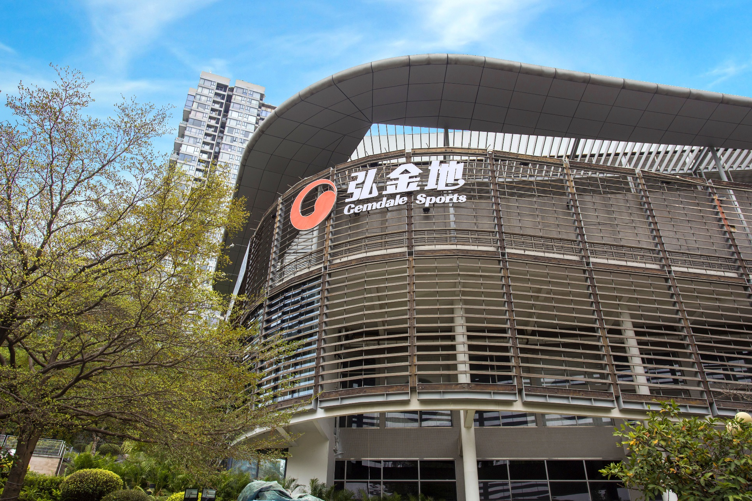
活动地点&时间
自行前往深圳市福田区香蜜湖路4001号（近侨香路，金地网球中心旁）弘金地体育公司
3月18号上午9时
目标学生：今年或明年毕业的学生
可报销100元交通费：香港-深圳往返

Slide 3
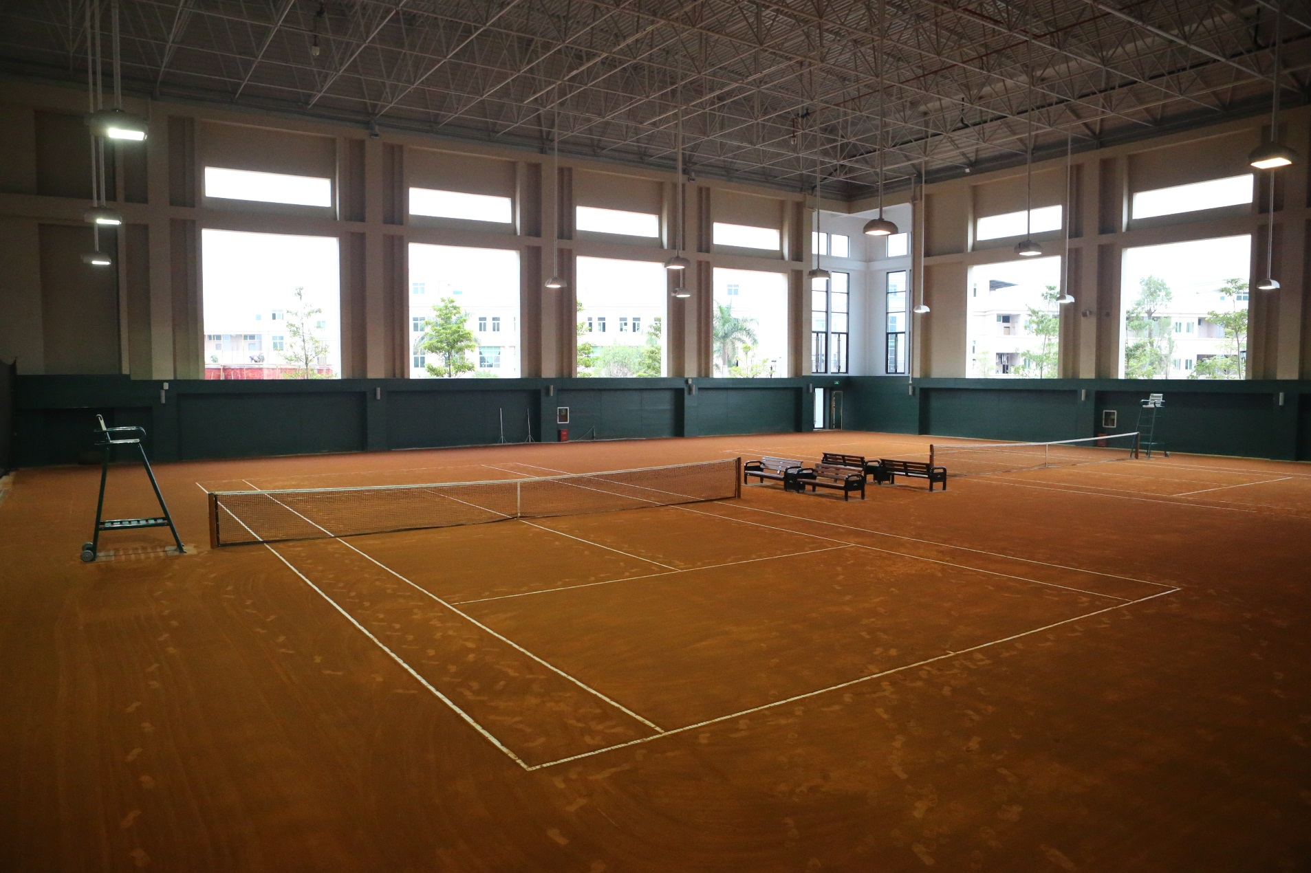
Part1.进口红土网球体验
畅打最贵的进口红土
享受冠军般待遇~

Slide 4
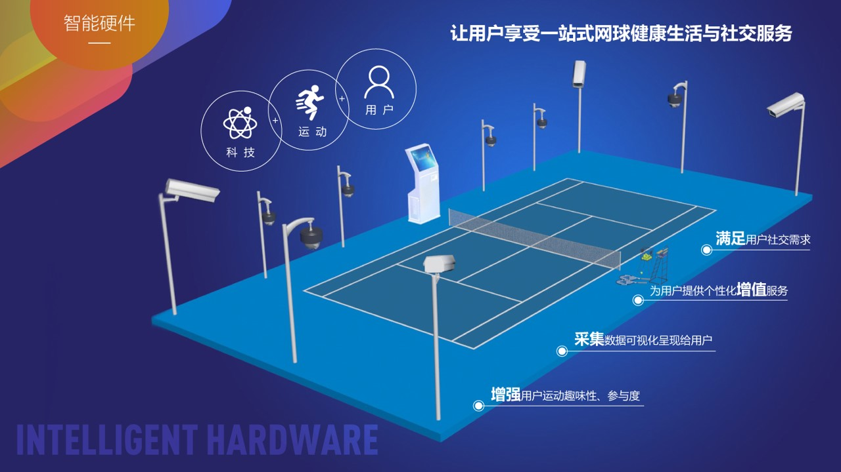
Part2.智能球场设备体验
智能球场设备体验
打网球也很高科技

Slide 5
Part3.欧气总部
弘金地总部参观

Slide 6
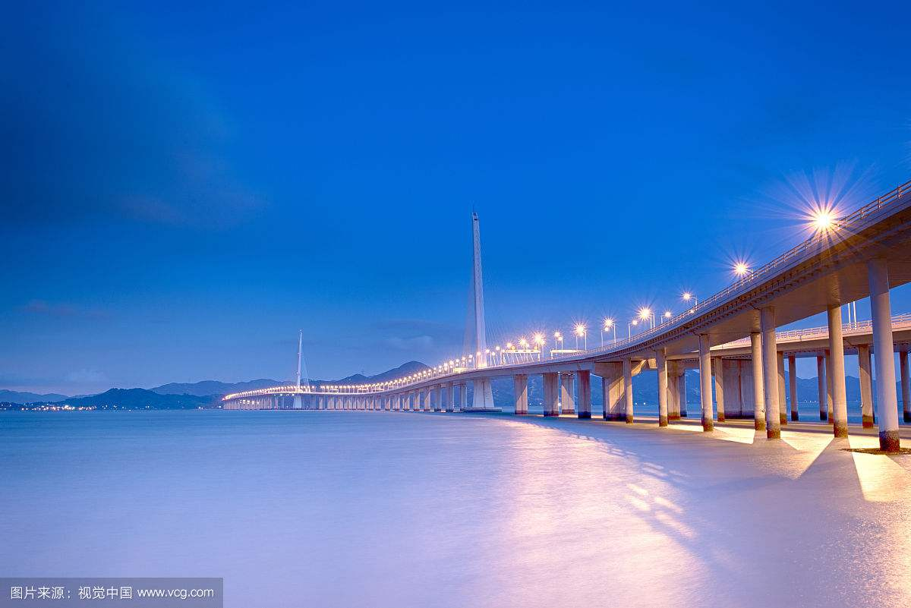
Part4.深圳湾骑行游览
想和你吹吹海风
散散步

Slide 7
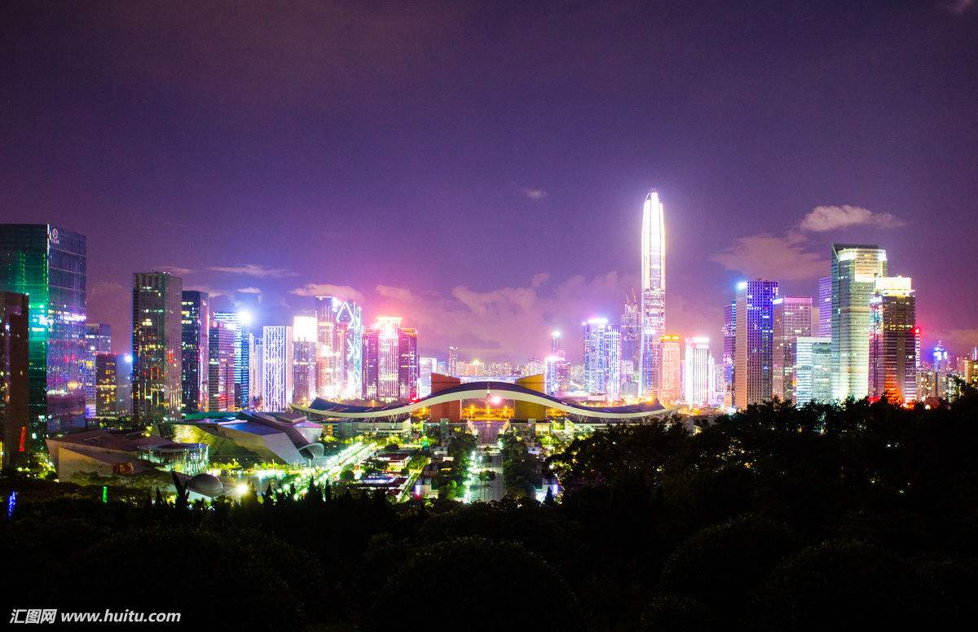
Part5.莲花山夜景
深圳的夜晚更迷人哦~

